Slide 1
PRUEBA SABER 11- INGLÉS Preparación Parte 4
DISEÑADO POR:
Diana Univio – I.E.D. Villa Elisa
CONTENIDO ADAPTADO DE:
Cartilla KNOW NOW 2.0 – SED 2022

Slide 2
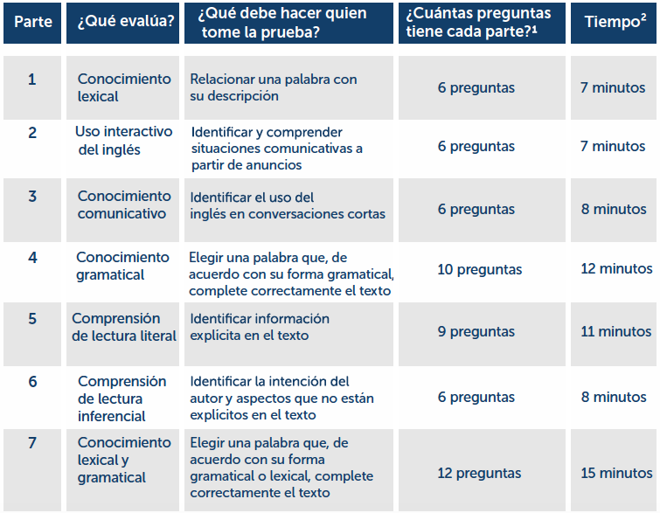
¿Cuáles son las partes de la prueba SABER 11 de inglés?
Cartilla KNOW NOW 2.0 – SED 2022.
Disponible en: https://www.redacademica.edu.co/

Slide 3
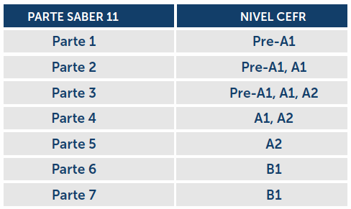
¿Qué niveles evalúa la prueba SABER 11??
Cartilla KNOW NOW 2.0 – SED 2022.
Disponible en: https://www.redacademica.edu.co/

Slide 4
PARTE 4
CONOCIMIENTO GRAMATICAL
¿Qué evalúa esta sección? …
La parte 4 de la Prueba Saber 11 de inglés mide su conocimiento y habilidad para aplicar las reglas gramaticales del idioma inglés. En esta parte de la prueba, encontrará un (1) texto con aproximadamente diez (10) espacios que deberá completar eligiendo una de las tres (3) opciones.
Tiempo aprox.: 1:10

Slide 5
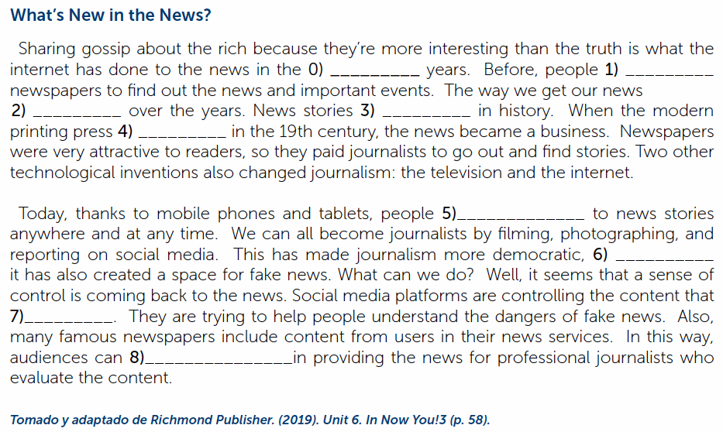
PARTE 4
CONOCIMIENTO GRAMATICAL
¿Cómo identificarlas? …

Slide 6
¿Cómo responder este tipo de pregunta?…
Para elegir la opción que completa correctamente cada espacio del texto, deberá tener en cuenta su uso, su tiempo verbal o su categoría gramatical.
1. Lea cuidadosamente la oración completa donde se encuentra el espacio en blanco.
Ejemplo: Sharing gossip about the rich because they’re more interesting than the truth is what the internet has done to the news in the 0) _________ years.
2. Lea nuevamente la oración y preste atención a las palabras ubicadas antes y después del espacio en blanco.

Slide 7
3. Identifique la categoría gramatical que mejor podría completar la frase teniendo en cuenta las opciones de respuesta dadas.
Por ejemplo, si la pregunta se refiere al tiempo verbal, tenga en cuenta si necesita un verbo en el presente o en el pasado.
En este ejemplo, se necesita un adjetivo que describa la palabra años (years). Debido a que el texto habla del pasado, es probable que se necesite un adjetivo que se refiera al pasado.
Ejemplo:
Sharing gossip about the rich because they’re more interesting than the truth is what the internet has done to the news in the 0) _________ years.

Slide 8
Ejemplo:
Sharing gossip about the rich because they’re more interesting than the truth is what the internet has done to the news in the 0) _________ years.
A. some B. past C. ago
4. Pruebe las diferentes opciones A, B o C en los espacios en blanco antes de seleccionar la opción correcta.
5. Identifique las respuestas que no son adecuadas gramaticalmente en la oración y descártelas.
A. some -> Es un adjetivo que se refiere a cantidad indefinida, por lo que no es correcto usarlo después del artículo definido “The” ya que se contradicen.
C. ago-> Es un adverbio que se refiere a un tiempo en el pasado, pero se utiliza al final de la oración.

Slide 9
6. Elija la opción gramaticalmente correcta y lea la frase con la palabra que escogió para cerciorarse de que el sentido general de la oración es el apropiado.
La respuesta correcta es B ya que “Past” se convierte en un adjetivo que califica el sustantivo plural “years” y señala que la frase se refiere a lo que ha sucedido en los últimos años hasta el día de hoy.
Sharing gossip about the rich because they’re more interesting than the truth is what the internet has done to the news in the 0) _past_ years.

Slide 10
Reforcemos la estrategia
Lea el texto What’s New in the News y responda las preguntas a continuación.
Cartilla página 37

Slide 11
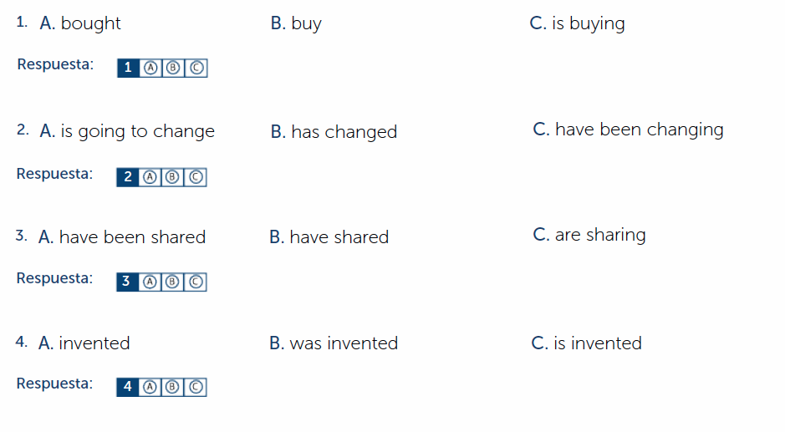
Cartilla página 38

Slide 12
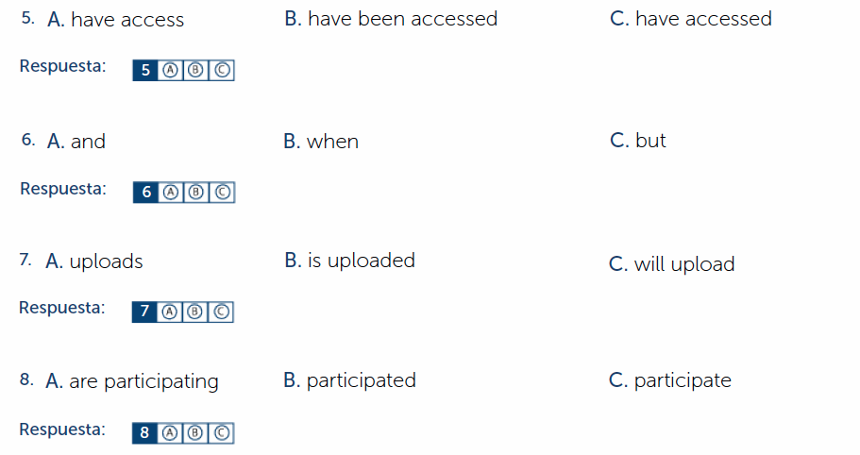

Slide 13
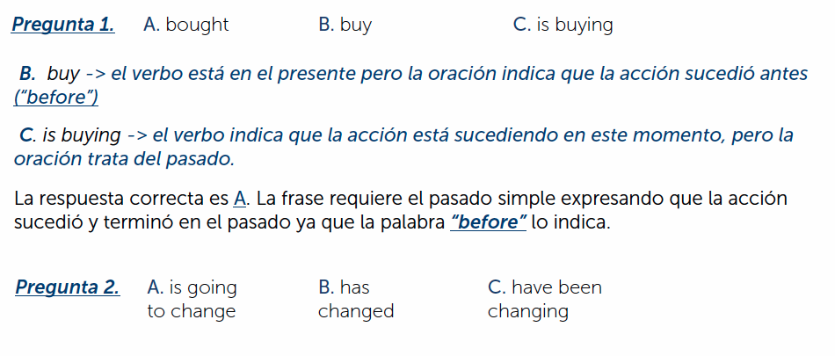
Revisemos las respuestas
Cartilla página 39

Slide 17
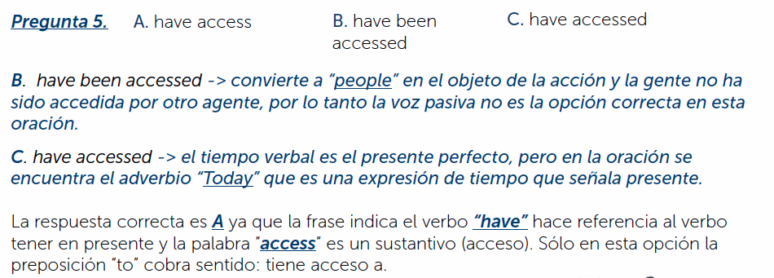

Slide 18
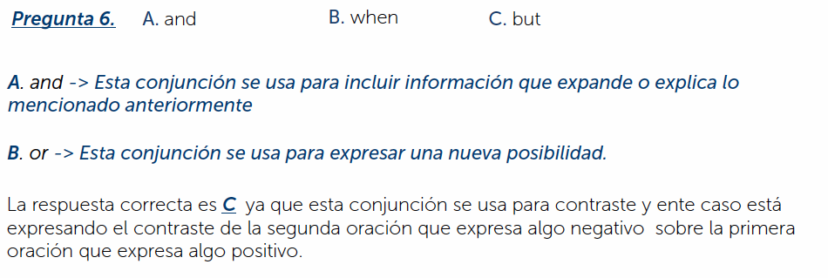

Slide 19
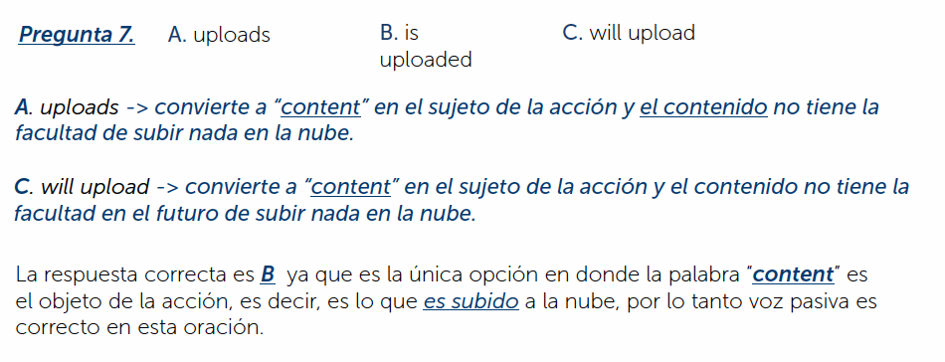

Slide 20
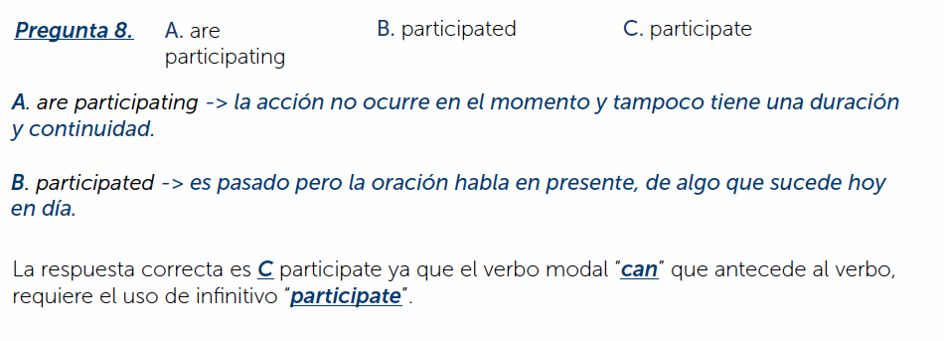

Slide 21
TIPS
El titulo y primer párrafo

Slide 22
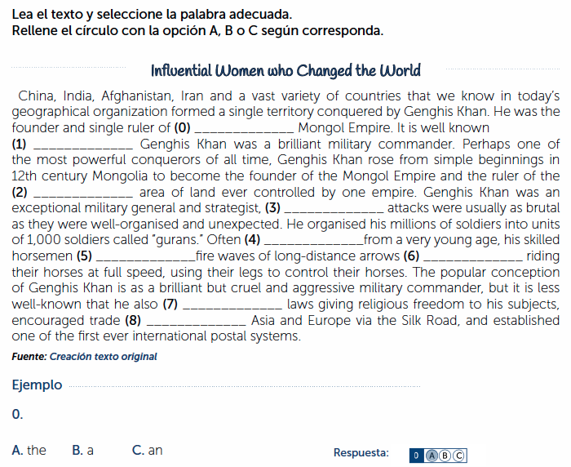
Pruebe sus habilidades en clase
Cartilla página 42

Slide 23
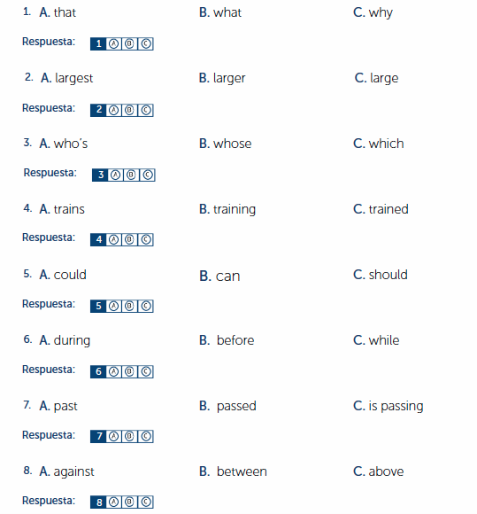

Slide 24
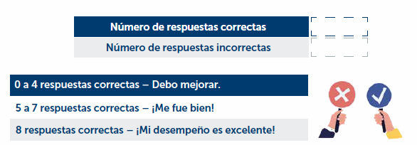
Registra tus resultados

Slide 25
It´s time to check how you implemented the strategies!

